Slide 1

『수학』 120~123쪽, 『수학 익힘』 82~85쪽
열기
다지기
1
다지기
2
다지기
3
다지기
4
다지기
5
다지기
6
키우기
이번 시간에 배울 내용 알아보기
다각형을 알아볼까요
2~3
차시

Slide 2
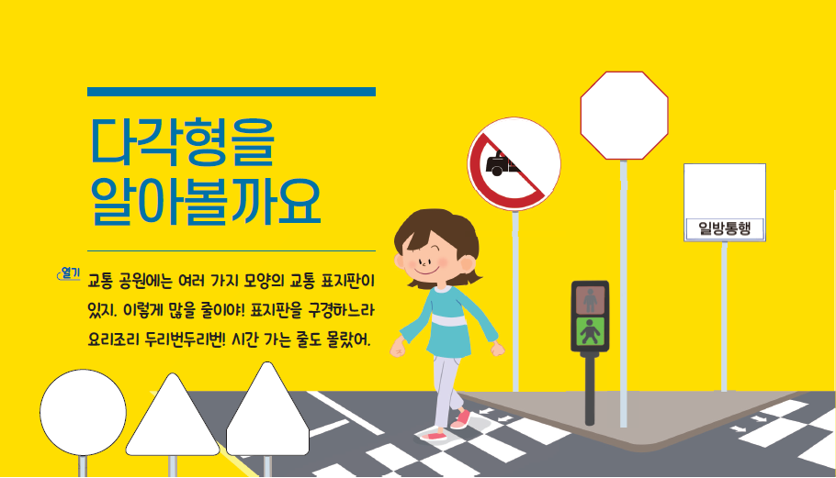
열기
다지기
1
다지기
2
다지기
3
다지기
4
다지기
5
다지기
6
키우기
글과 그림 속 상황을 살펴봅시다.

Slide 3

열기
다지기
1
다지기
2
다지기
3
다지기
4
다지기
5
다지기
6
키우기
도로에서 볼 수 있는 표지판에는 무엇이 있나요?
횡단보도, 자전거 전용 도로, 위험 표지판이 있습니다.
일방통행, 정지, 주차 금지 표지판이 있습니다.
교통 표지판에 그어진 선은 어떤 특징이 있는지 말해 보세요.
직선만 있는 도형이 있습니다.
곡선만 있는 도형이 있습니다.
직선과 곡선으로 둘러싸인 도형이 있습니다.

Slide 4




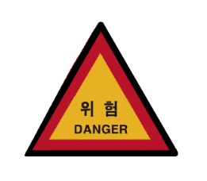

열기
다지기
1
다지기
2
다지기
3
다지기
4
다지기
5
다지기
6
키우기
1
교통 표지판에서 찾은 도형들을 분류해 봅시다.
위의 그림에 교통 표지판 붙임딱지를 알맞게 붙여 보세요.

Slide 5
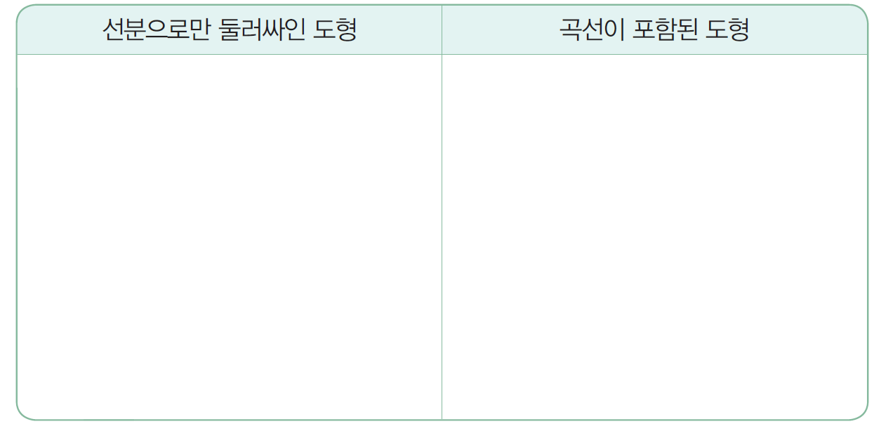






2~3
열기
다지기
1
다지기
2
다지기
3
다지기
4
다지기
5
다지기
6
키우기
1
교통 표지판에서 찾은 도형들을 분류해 봅시다.
교통 표지판 붙임딱지를 선의 특징에 따라 분류하여 붙여 보세요.
두 점을 곧게
이은 선을
선분이라고 해.

Slide 6

열기
다지기
1
다지기
2
다지기
3
다지기
4
다지기
5
다지기
6
키우기
선분으로만 둘러싸인 도형들에는 어떤 특징이 있나요?
변이 여러 개 있습니다.
각이 여러 개 있습니다.

Slide 7
열기
다지기
1
다지기
2
다지기
3
다지기
4
다지기
5
다지기
6
키우기
곡선이 포함된 도형들에는 어떤 특징이 있나요?
변이 있는 도형도 있고 없는 도형도 있습니다.
곡선으로만 되어 있는 도형이 있습니다.

Slide 8
열기
다지기
1
다지기
2
다지기
3
다지기
4
다지기
5
다지기
6
키우기
선분으로만 둘러싸인 도형들을 무엇이라고 부르면 좋을지 이야기해 보세요.
선분으로만 둘러싸여 있으므로 ‘선분형’이라고 하면 좋겠습니다.
각이 많은 도형이므로 ‘각많형’이라고 하면 좋겠습니다.
예

Slide 9
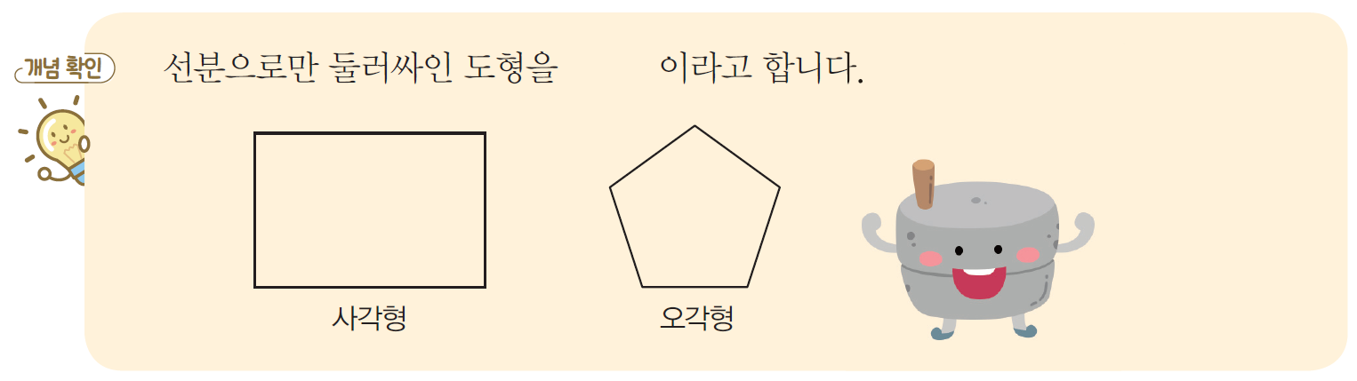

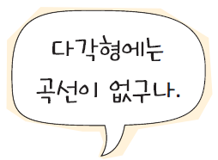
열기
다지기
1
다지기
2
다지기
3
다지기
4
다지기
5
다지기
6
키우기
다각형 알아보기
선분으로만 둘러싸인 도형을 어떻게 부르는지 알아보세요.

Slide 10
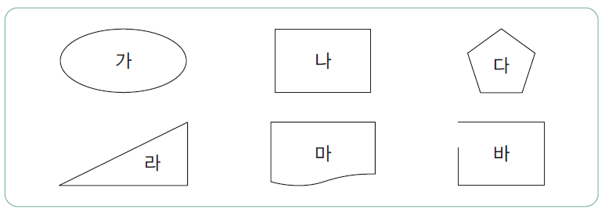
열기
다지기
1
다지기
2
다지기
3
다지기
4
다지기
5
다지기
6
키우기
2
다각형이 아닌 것을 모두 찾고, 그 까닭을 이야기해 봅시다.
다각형이 아닌 것을 모두 찾아보세요.
가, 마, 바입니다.

Slide 11
열기
다지기
1
다지기
2
다지기
3
다지기
4
다지기
5
다지기
6
키우기
가, 마, 바는 왜 다각형이 아닌지 까닭을 이야기해 보세요.
가는 곡선으로만 이루어진 도형이기 때문입니다.
마는 선분으로만 둘러싸인 도형이 아니라 곡선이 포함된 도형이기
때문입니다.
바는 선분으로 둘러싸여 있지 않고 열려 있기 때문입니다.

Slide 12
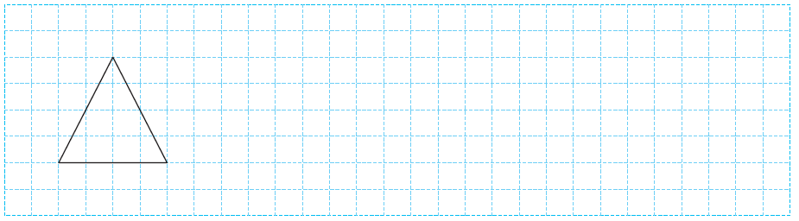
열기
다지기
1
다지기
2
다지기
3
다지기
4
다지기
5
다지기
6
키우기
3
자를 이용하여 서로 다른 모양의 다각형을 3개 그려 봅시다.

Slide 13
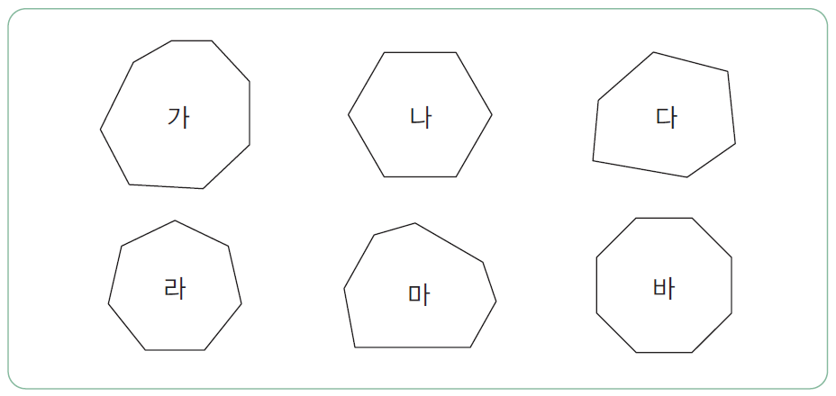
열기
다지기
1
다지기
2
다지기
3
다지기
4
다지기
5
다지기
6
키우기
4
다각형을 분류해 봅시다.
다각형을 어떤 기준에 따라 분류할 수 있나요?
변의 수에 따라 분류할 수 있습니다.
각의 수에 따라 분류할 수 있습니다.

Slide 14
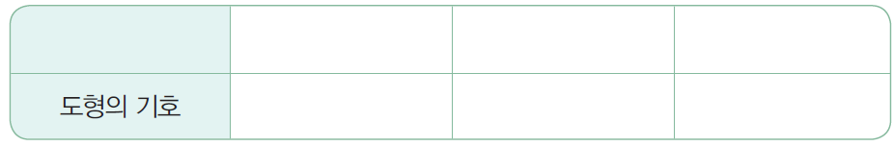
열기
다지기
1
다지기
2
다지기
3
다지기
4
다지기
5
다지기
6
키우기
분류 기준을 정하고 다각형을 분류해 보세요.
각의 수
6
7
8
예
나, 다
라, 마
가, 바

Slide 15
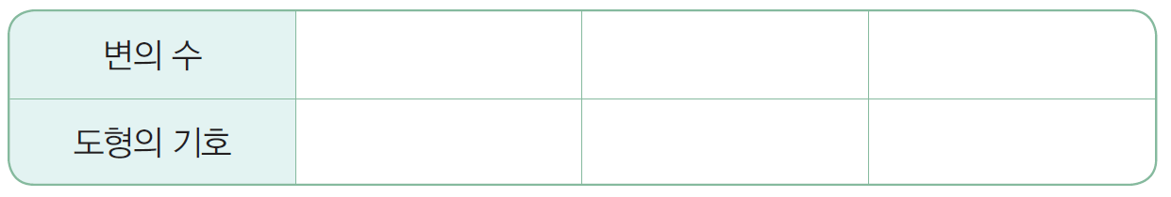
열기
다지기
1
다지기
2
다지기
3
다지기
4
다지기
5
다지기
6
키우기
변의 수에 따라 다각형을 분류해 보세요.
6
7
8
나, 다
라, 마
가, 바

Slide 16
열기
다지기
1
다지기
2
다지기
3
다지기
4
다지기
5
다지기
6
키우기
6
7
8
나, 다
라, 마
가, 바
예
육각형, 육변형
칠각형, 칠변형
팔각형, 팔변형
분류한 도형들을 무엇이라고 부르면 좋을지 말해 보세요.
변이 6개 있는 도형은 ‘육각형’이라고 배웠습니다. 따라서 변이 7개 있는 도형은 ‘칠각형’, 변이 8개 있는 도형은 ‘팔각형’이라고 하면 좋겠습니다.
변의 수에 따라 분류했으므로 ‘육변형’, ‘칠변형’, ‘팔변형’이라고 하면 좋겠습니다.

Slide 17
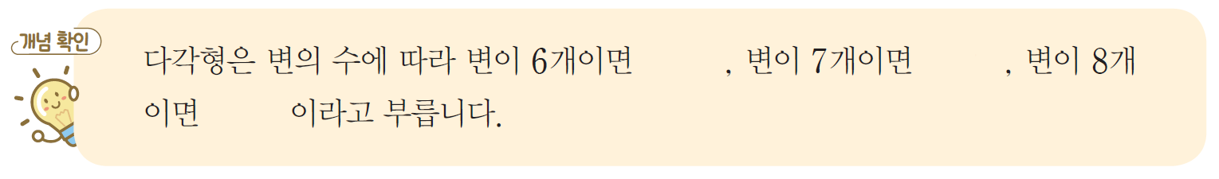
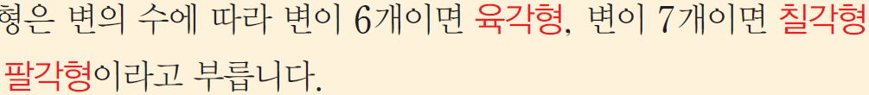
열기
다지기
1
다지기
2
다지기
3
다지기
4
다지기
5
다지기
6
키우기
다각형의 이름 알아보기
다각형을 변의 수에 따라 어떻게 부르는지 알아보세요.

Slide 18
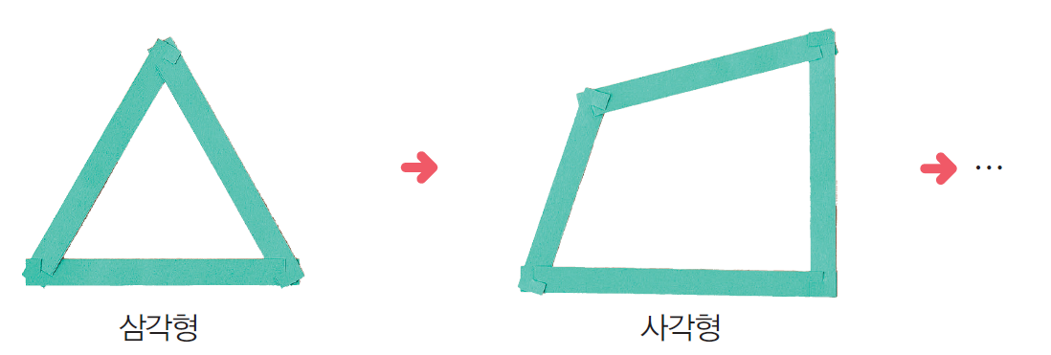
열기
다지기
1
다지기
2
다지기
3
다지기
4
다지기
5
다지기
6
키우기
5
짝과 번갈아 가며 다각형을 만들어 봅시다.

Slide 19
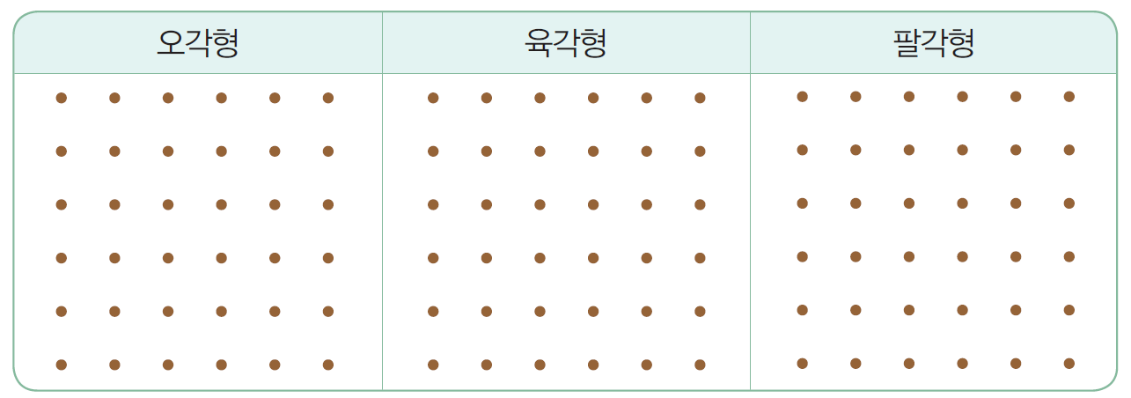
열기
다지기
1
다지기
2
다지기
3
다지기
4
다지기
5
다지기
6
키우기
6
점 종이에 다각형을 그려 봅시다.
오각형, 육각형, 팔각형을 점 종이에 그려 보세요.
예

Slide 20
열기
다지기
1
다지기
2
다지기
3
다지기
4
다지기
5
다지기
6
키우기
자신이 그린 다각형의 변의 수와 꼭짓점의 수를 세어 보세요.
오각형은 변의 수가 5개, 꼭짓점의 수가 5개입니다.
육각형은 변의 수가 6개, 꼭짓점의 수가 6개입니다.
팔각형은 변의 수가 8개, 꼭짓점의 수가 8개입니다.

Slide 21
열기
다지기
1
다지기
2
다지기
3
다지기
4
다지기
5
다지기
6
키우기
무엇을 알게 되었는지 말해 보세요.
도형마다 변의 수와 꼭짓점의 수가 각각 같습니다.

Slide 22
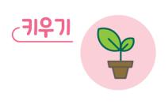
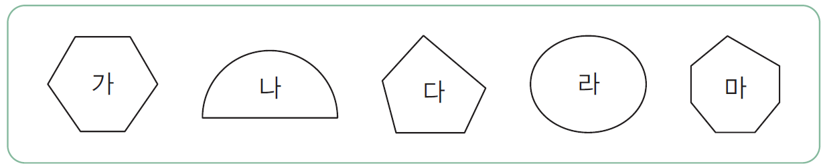
열기
다지기
1
다지기
2
다지기
3
다지기
4
다지기
5
다지기
6
키우기
다각형을 찾아 이름을 말해 봅시다.
다각형인 것을 찾아 이름을 말해 보세요.
가는 육각형, 다는 오각형, 마는 칠각형입니다.
가, 다, 마는 왜 다각형인지 말해 보세요.
선분으로만 둘러싸여 있기 때문입니다.

Slide 23
다음 시간에 배울 내용 알아보기
정다각형을
알아볼까요
4차시

